Slide 1
Совет школы
Сентябрь 2020 год

Slide 2
Результаты ЕГЭ 2020

Slide 3
Результаты ЕГЭ | средний балл по предметам 2016-2017 ( 74 выпускника) | средний балл по предметам 2017-2018 (86выпускников) | средний балл по предметам 2018-2019 ( 74 выпускника) | средний балл по предметам 2019-2020 (94 выпускника)
русский язык | 79 | 82,6 | 80,3 | 80
математика (база) | 18 | 17,4 | 18 | -
математика (профиль) | 68 | 66 | 75,4 | 68
литература | 77 | 66,2 | 80,4 | 80
обществознание | 73 | 80,6 | 70 | 70
английский язык | 77 | 74,5 | 84,3 | 77
биология | 87 | 77,3 | 65,9 | 59
история | 68,3 | 64 | 62,8 | 65,6
информатика | 74 | 70 | 72,5 | 76
химия | 82,6 | 80,3 | 72,2 | 60
физика | 65,2 | 65,1 | 76 | 68,7
география | 58 | 75 | - | 62,5

Slide 4
Результаты ЕГЭ | средний балл по предметам 2019-2020 по МБОУ СОШ № 17 (94 выпускника) | средний балл по предметам 2019-2020 по городу (2315 выпускников)
русский язык | 80 | 76
математика (база) | - | -
математика (профиль) | 68 | 53
литература | 80 | 75
обществознание | 70 | 61
английский язык | 77 | 74
биология | 59 | 55
история | 65,6 | 61
информатика | 76 | 61
химия | 60 | 57
физика | 68,7 | 56
география | 62,5 | 61

Slide 6
О результатах финансово-хозяйственной деятельности

Slide 7
 |  | Город | Область | Внебюджет | Итого
з/пл |  | 210 325,00 | 24 636 124,36 | 1 939 645,06 | 26 786 094,42
Отчисления в фонды |  | 67 500,00 | 7 836 700,00 | 585 800,00 | 8 490 000,00
Связь |  | 0,00 | 264 301,55 |  | 264 301,55
Коммуналка |  | 1 966 178,94 | 0,00 | 100 403,18 | 2 066 582,12
 | свет | 439 724,35 | 0,00 | 89 873,94 | 529 598,29
 | вода | 45 473,97 | 0,00 | 10 529,24 | 56 003,21
 | тепло | 982 883,91 | 0,00 | 0,00 | 982 883,91
 | мусор | 63 971,20 | 0,00 | 0,00 | 63 971,20
Содержание имущества |  | 320 871,38 | 26 630,00 | 60 138,74 | 407 640,12
Услуги (бух.программы, дезинфекция и дезинсекция помещения, медосмотр, согласование смет) |  | 242 219,70 | 11 000,00 | 562 168,32 | 815 388,02
Материалы |  | 0,00 | 146 893,45 | 257 769,00 | 404 662,45
 | аттестаты | 0,00 | 40 905,45 | 0,00 | 40 905,45
 | комп. комплект | 0,00 | 2 068,00 | 0,00 | 2 068,00
 | канц и хоз.товар | 0,00 | 103 920,00 | 257 769,00 | 361 689,00
Основные |  | 0,00 | 809 567,10 | 1 349,00 | 810 916,10
 | учебники | 0,00 | 769 795,10 | 0,00 | 769 795,10
 | термометры, перчатки, дез.ср-ва | 0,00 | 19 340,00 | 0,00 | 19 340,00
 | комп. комплект | 0,00 | 20 432,00 | 1 349,00 | 21 781,00
Налоги |  | 85 810,00 |  |  | 85 810,00
ИТОГО: |  | 2 892 905,02 | 33 731 216,46 | 3 507 273,30 | 40 131 394,78

Slide 8
Подготовка школы к новому учебному году
Наименование работ | Бюджет | Спонсоры (ПС)
Кабинет музыки | 576 142,00 | 82992,64
Отопление (установка автоматической системы управления) | 380 898,00 | 0,00
Реконструкция теплоузла | 121 847,00 | 0,00
Ремонт отопления пристройки | 548 918,00 | 0,00
Медиастудия | 0,00 | 2500000,00
Итого: | 1627805,00 | 2582992,64

Slide 9
О результатах финансово-хозяйственной деятельности
Баланс расходования добровольных родительских средств, собранных на содержание и ремонт школы в 2019 – 2020 уч. году (начальная школа)
Наименование | Приход (руб.) | Расход (руб.) | Остаток (руб.)
Остаток на 01.09.2019 | 313310,33
Поступило средств за 2019-2020 учебный год | 1059568,10
Обслуживание банка |  | 8 927,50
Хозяйственные работы |  | 41167,68
Артезианская вода |  | 4620,00
Оплата работ за летний период 2019 |  | 725775,00
Дверь |  | 96000,00
Электронная отчетность |  | 1250,00
Ремонт дверей |  | 5000,00
Изделия из ПВХ (изготовление и монтаж) |  | 20200,00
Керамогранит для музыкального зала |  | 82992,64
Итого |  | 988932,82 | 381945,61

Slide 10
О результатах финансово-хозяйственной деятельности
Баланс расходования добровольных родительских средств в 2019 – 2020 уч. году (средняя школа)
Наименование | Приход (руб.) | Расход (руб.) | Остаток (руб.)
Остаток на 01.09.2019 | -123687,38
Поступило средств за 2019-2020учебный год (членские взносы) | 792150,00
Благотворительные взносы | 164000,00
Обслуживание банка |  | 10848,53
Заработная плата (вахта) |  | 252704,20
Пени |  | 183,19
ЧОП |  | 240681,00
Налог УСНО |  | 24300,00
Хозработы |  | 110424,46
Восстановление схемы электроснабжения |  | 2150,00
Создание брошюры к юбилею школы |  | 72500,00
Услуги по организации упаковки и доставки |  | 3515,00
Услуги метрологии, стандартизации и сертификации |  | 3894,24
Электронная отчетность |  | 1 250,00
Итого | 956150,00 | 861814,68 | - 29352,06

Slide 11
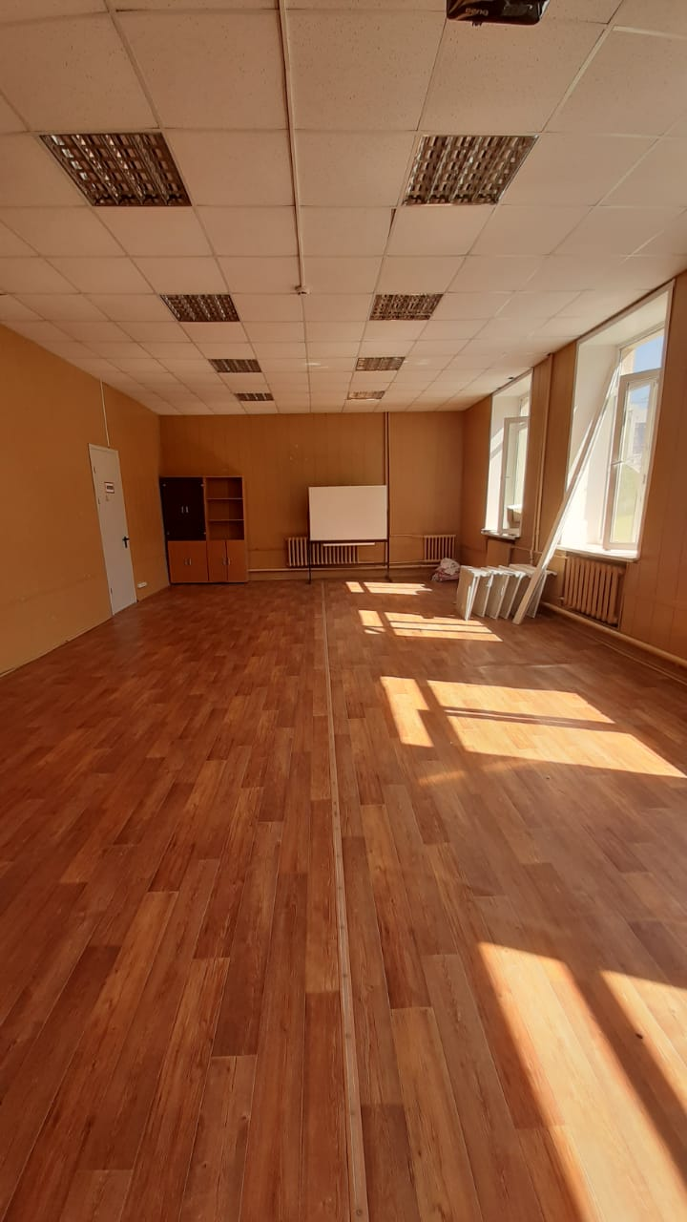
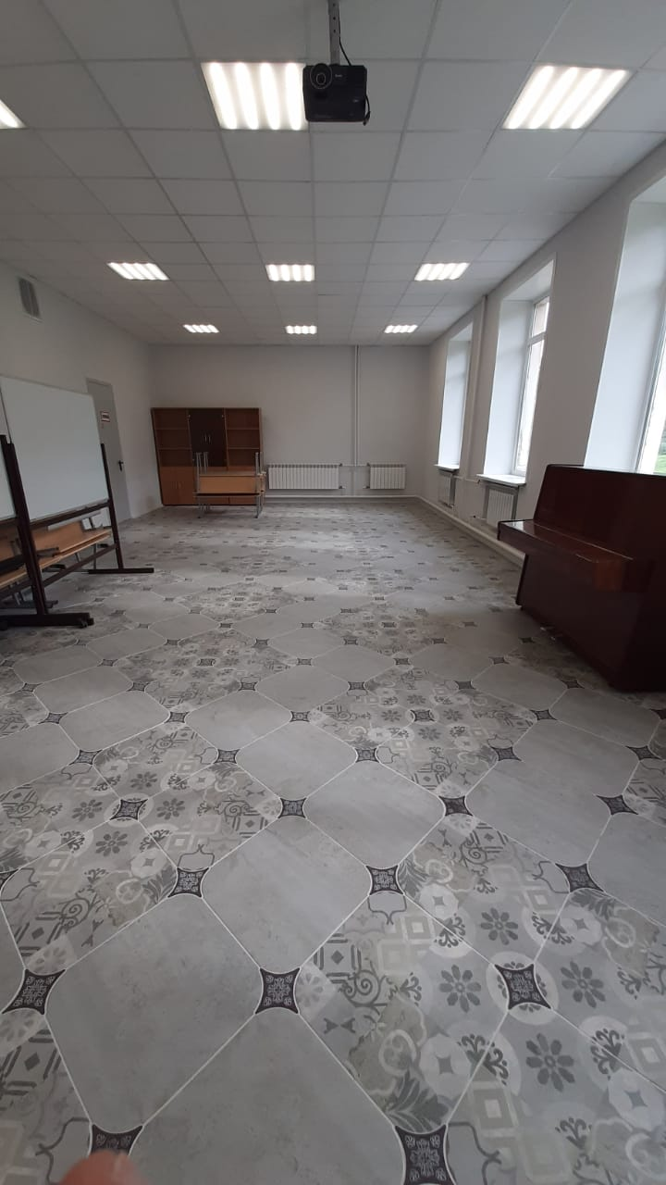
Подготовка школы к учебному году
Начальная школа
Музыкальный зал

Slide 12
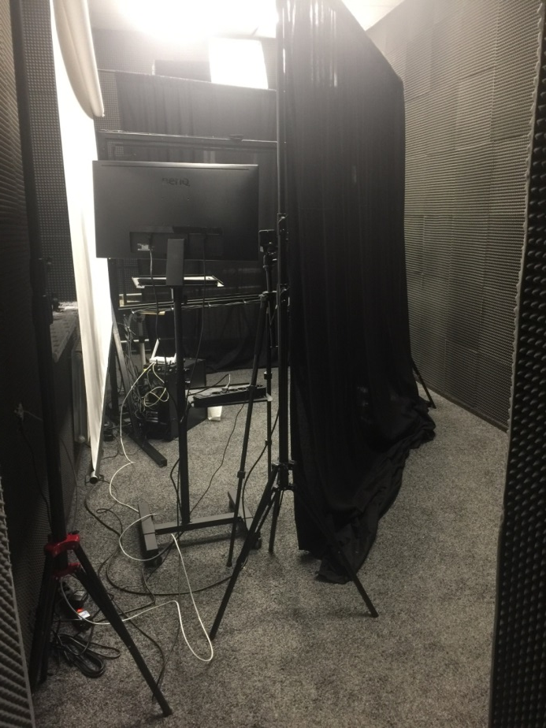
Подготовка школы к учебному году
Основная школа
Медиастудия

Slide 13
Образовательное пространство
социальная
обучение
искусственная
среда
Образовательное пространство
личная
Образовательное пространство
активность
природная
воспитание
образование
одаренность

Slide 14
Основные направления развития школы
Смарт - школа
Технопарк
Базовая школа
Инженерно-техническое образование
Инновационная площадка
Школа
Модуль черчения, 3D моделирования и прототипирования, дизайна и инженерной графики, модуль естественно-научных исследований, модуль автоматизированных технических систем, модуль технологии и обработки материалов
Работодатель
ВУЗ, СУЗ

Slide 15
Дополнительное образование
Бесплатное
Платное

Slide 16
Дополнительное образование
Бесплатное
Радиоэлектроника (Митрофанов А. И.)
Танцевальная студия «Фиеста» (Зиновьева Е. М.)
Театральная студия «Отражение» (Минаева В. Ю.)
Клуб «Непоседы» (Тимкина В. В.)
Вокальный ансамбль
Балуева Н. Е.
Студия декоративно-прикладного творчества «БУМ» Бойкова Е. Н.
Робототехника (Сорокин С. А.) для учащихся, показавших лучшие результаты после курса обучения с января 2020 г.
Алгоритмика
Толубенская Е. В.

Slide 17
Дополнительное образование
Платное
«Прикладная математика» 5- 7 классы
«От слова к словесности» 5-9 классы
Школа Интеллектуального Развития «Умное поколение» Робототехника (Сорокин С. А.)
Синяя птица
(Артамонова К. А.)

Slide 18
разное

Slide 19
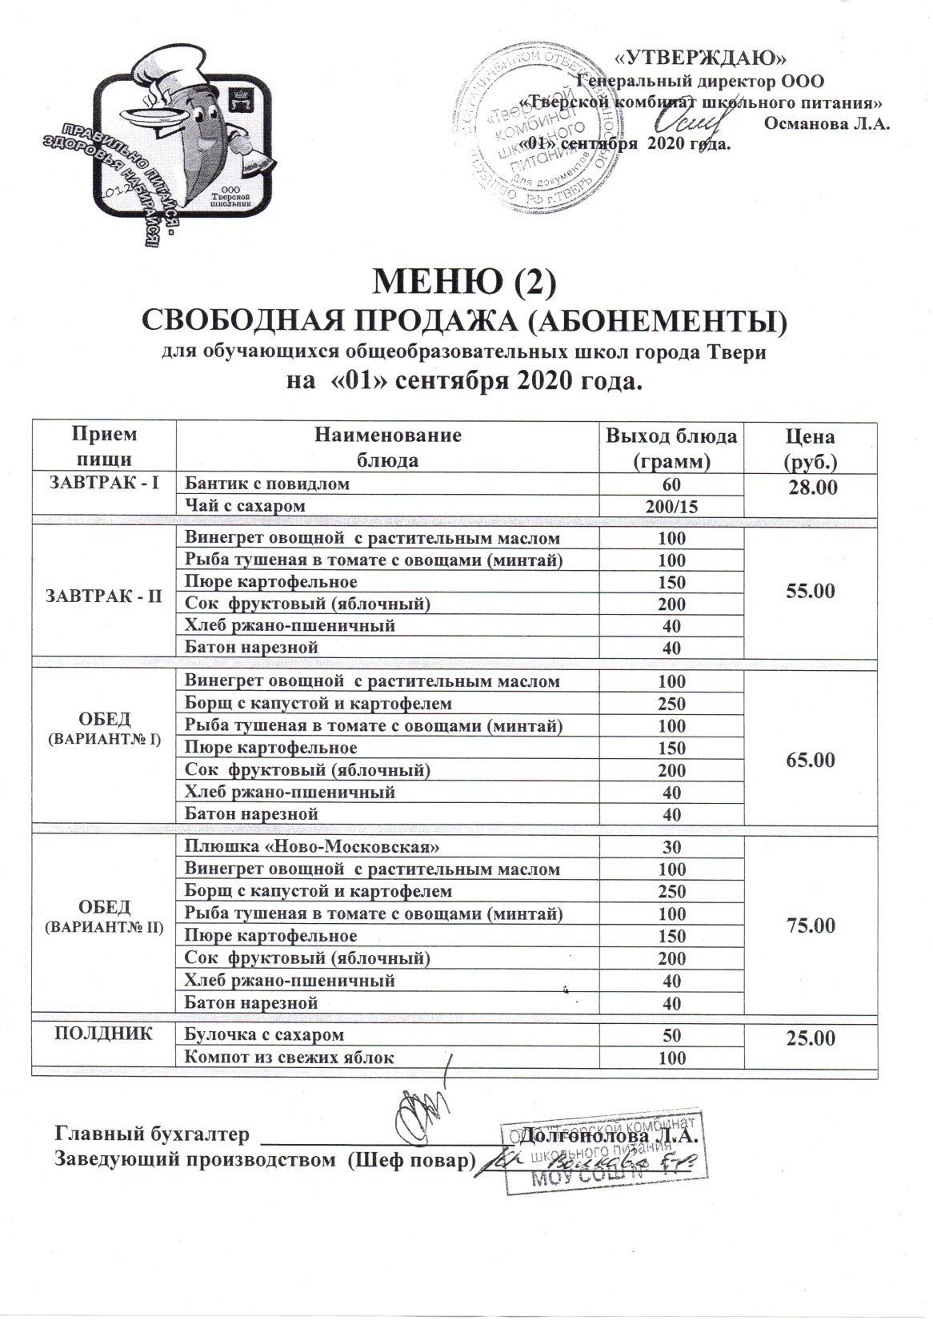
питание
По графику
По параллелям

Slide 20
Питьевой режим
Питьевой режим осуществляется из одноразовой посуды

Slide 21
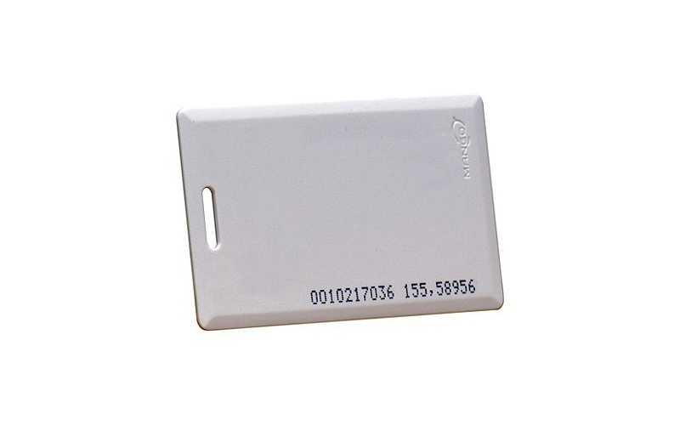
Безопасность (проблемы)
Охрана
Велосипеды
Электронные ключи для СКУД
Выдается бесплатно всем учащимся.
В случае утери - 100 рублей
150 рублей

Slide 22
Вакцинация и профилактические осмотры учащихся
Вакцинация:
Сентябрь – октябрь вакцинация против гриппа;
Октябрь – декабрь – обследование детей на туберкулез;
Январь – март – вакцинация против дифтерии, столбняка и полиомиелита (с 14 лет)
Осмотры:
Март – 5 классы;

Slide 23
Управление школой
Совет школы
(Председатель – Бакурова Елена Викторовна, 89106485004)
Педагогический совет школы
Директор
ПОМОЩЬ ШКОЛЕ
Попечительский совет школы

Slide 24
Телефоны для связи с администрацией
Заместители директора 520904
Заместители директора по ВР 523440
Заместитель директора по АХЧ 500055
Андреев Сергей Владимирович
Канцелярия 522417
Секретарь – Дроздовская Александра Александровна
Бухгалтерия 500055
Главный бухгалтер – Мануйлова Татьяна Павловна
Ведущий бухгалтер – Смирнова Валентина Михайловна
Бухгалтер – Аухадеева Роза Романовна (дополнительное образование)

Slide 26
С новым
2020-2021
учебным годом!

